Slide 1

Qt Algorithm Visualizer: Визуализатор алгоритмов на PyQt
Автор: Рамазанов Радмир Асхатович
Руководитель: Блинов Виктор Александрович
yandexlyceum.ru

Slide 2
Содержание
1) Актуальность проекта
2) Цель и задачи проекта
3) Перспективы развития
yandexlyceum.ru

Slide 3

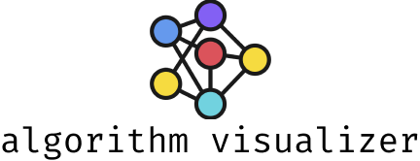
Актуальность
Изучение алгоритмов — сложная задача для школьников, студентов и начинающих разработчиков. Понимание работы алгоритмов только через код вызывает затруднения. Визуализатор преобразует алгоритмы в наглядные модели, что помогает глубже усвоить принципы их работы.
Проект особенно ценен благодаря оффлайн-доступности: приложение не требует интернета и может использоваться в аудиториях или при ограниченном доступе к сети.

Slide 4
Актуальность
Название | Описание | Преимущества | Недостатки
Данный проект | Программа для обучения алгоритмам | -Работает без интернета -Полностью на русском -Работает на разных компьютерах | -Требует установки на устройство -Бета версия
Algorithm Visualizer | Сайт для показа работы алгоритмов | -Красивая графика -Много разных алгоритмов -Можно менять код прямо на сайте | -Требует подключения к интернету -Ограниченная кастомизация
VisuAlgo | Сайт с анимацией алгоритмов | -Много алгоритмов -Есть пояснения на каждом шаге | -Также требует интернета -Нет интеграции с IDE
yandexlyceum.ru

Slide 5


Цель и задачи проекта
Цель
Задачи
Целью является создание desktop-приложения "Qt Algorithm Visualizer" для визуализации и изучения алгоритмов, позволяющее пользователям наглядно изучать работу классических алгоритмов и структур данных в реальном времени.
Просмотр основных стеков технологий
Создание структуры приложения
Создание интерфейса приложения

Slide 6







Основные стеки технологий
Язык программирования
Разработка интерфейса и функционала
Деплой и хранение изменений кода
yandexlyceum.ru

Slide 7
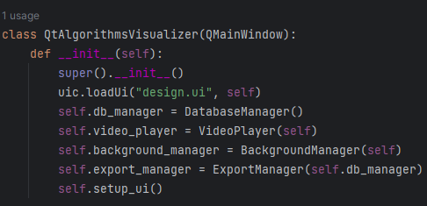

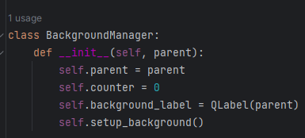
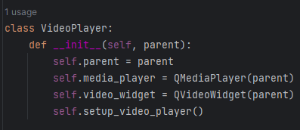
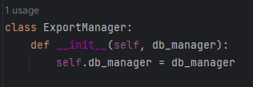
Структура приложения
Иерархия классов:
QtAlgorithmsVisualizer(Главный класс)
DatabaseManager(Класс бд)
BackgroundManager(Класс обой)
VideoPlayer(Класс плеера)
ExportManager(Класс экспорта)
yandexlyceum.ru

Slide 8
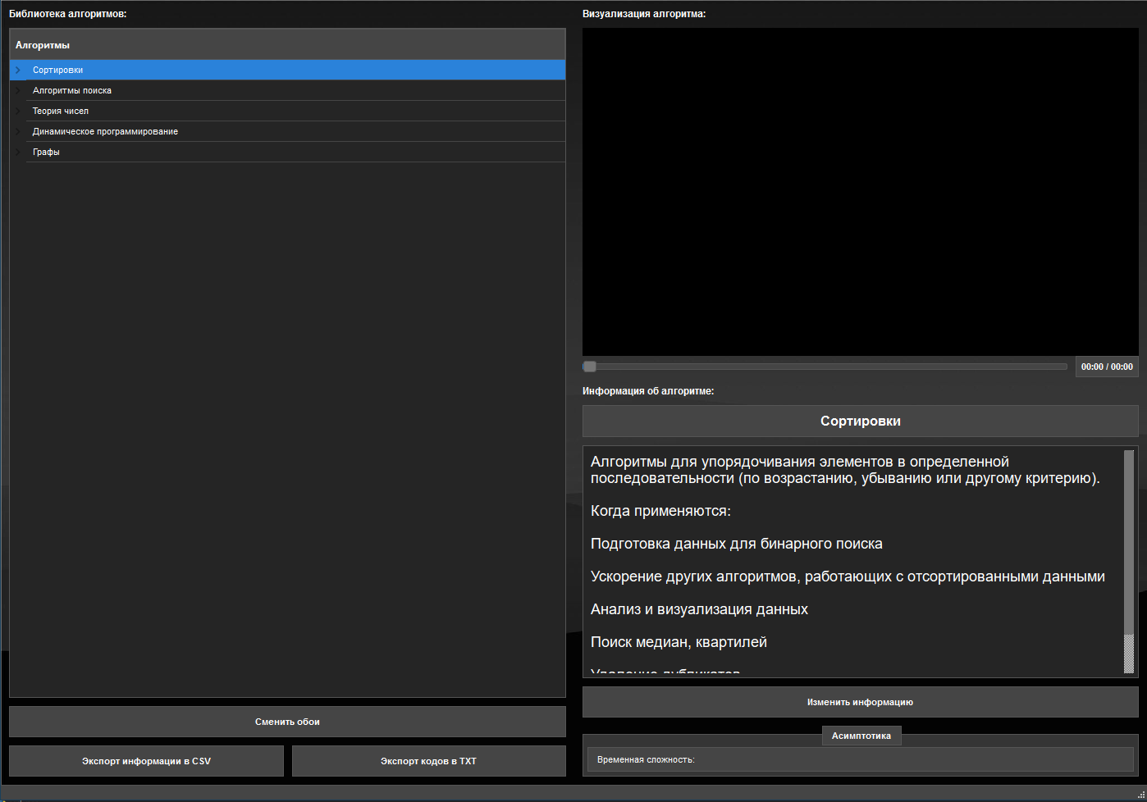
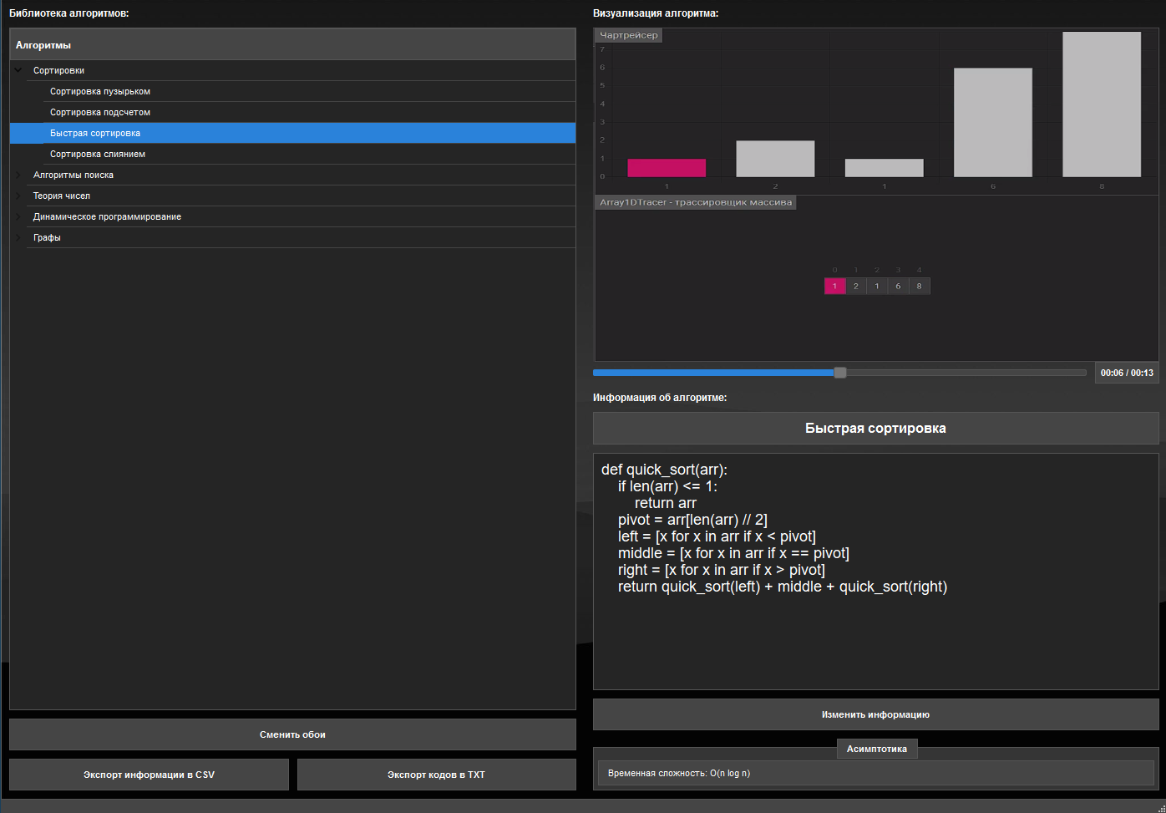
Интерфейс приложения

Slide 9




Перспективы развития
План развития
1
› Добавление алгоритмов и структур данных(деревья, хеши и т.п.)
› Улучшение графического интерфейса
› Добавление системы упражнений и задач
› Добавление системы достижений и прогресса обучения
Добавление алгоритмов и структур данных(деревья, хеши и тп)
2
Улучшение интерфейса
3
Добавление систем упражнений и задача
4
Добавление системы достижения и прогресса обучения

Slide 10
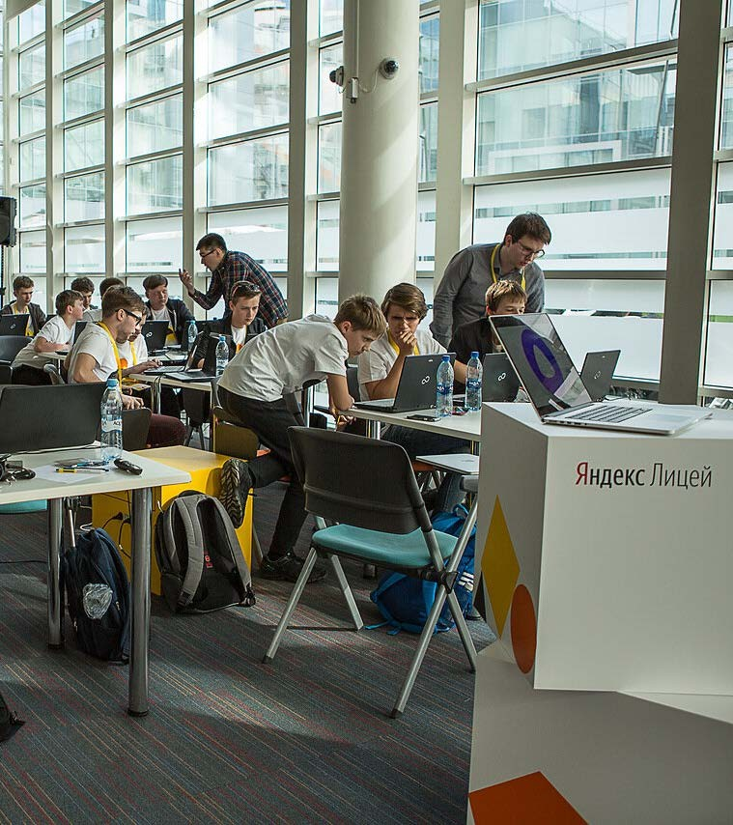
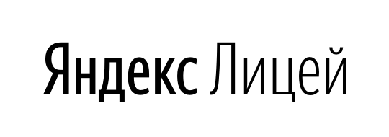
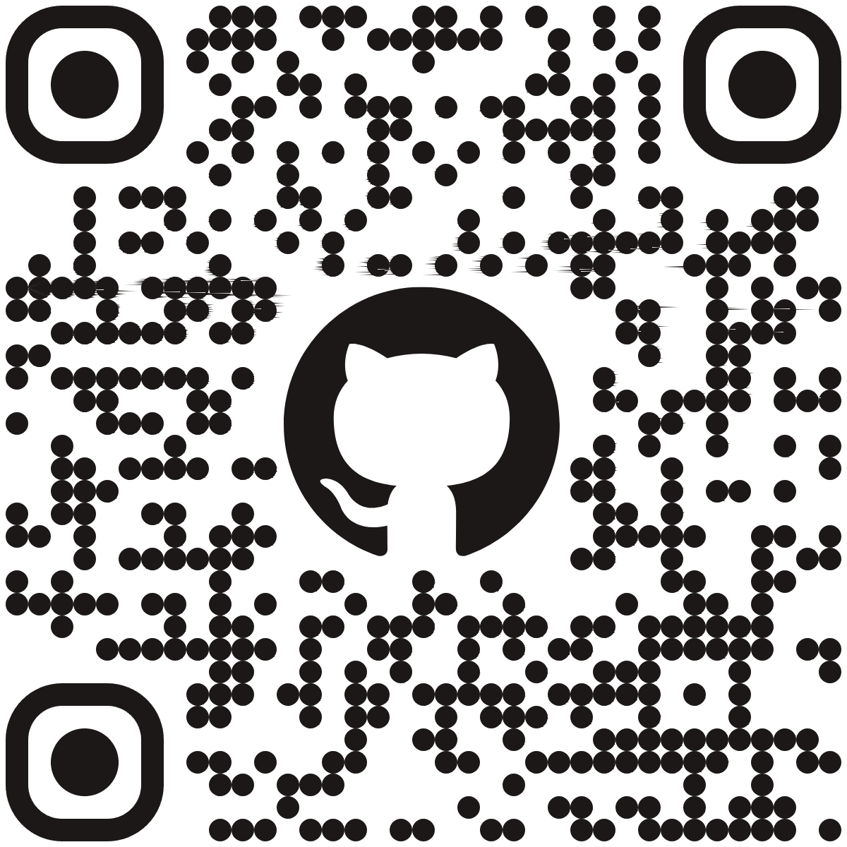
Спасибо
за внимание!
GitHub:

